Slide 1

商业计划书
Business Plan
高精度眼科手术机器人团队
2020年10月15日

Slide 2
01 项目简介
INTRODUCTION

Slide 3
项目简介
高精度眼科手术机器人
团队专注于研发、生产用于眼科显微手术的机器人系统及相关手术耗材，提供软硬件整体解决方案，全力打造以机器人辅助，图像增强引导手术医师完成各项手术全产业生态价值闭环。
定位：国内、国际领先的智能眼科手术器具供应商，新型眼科手术方案提供开发商
使命：打造眼科手术智能化，助力全面实现未来智能医疗

Slide 4
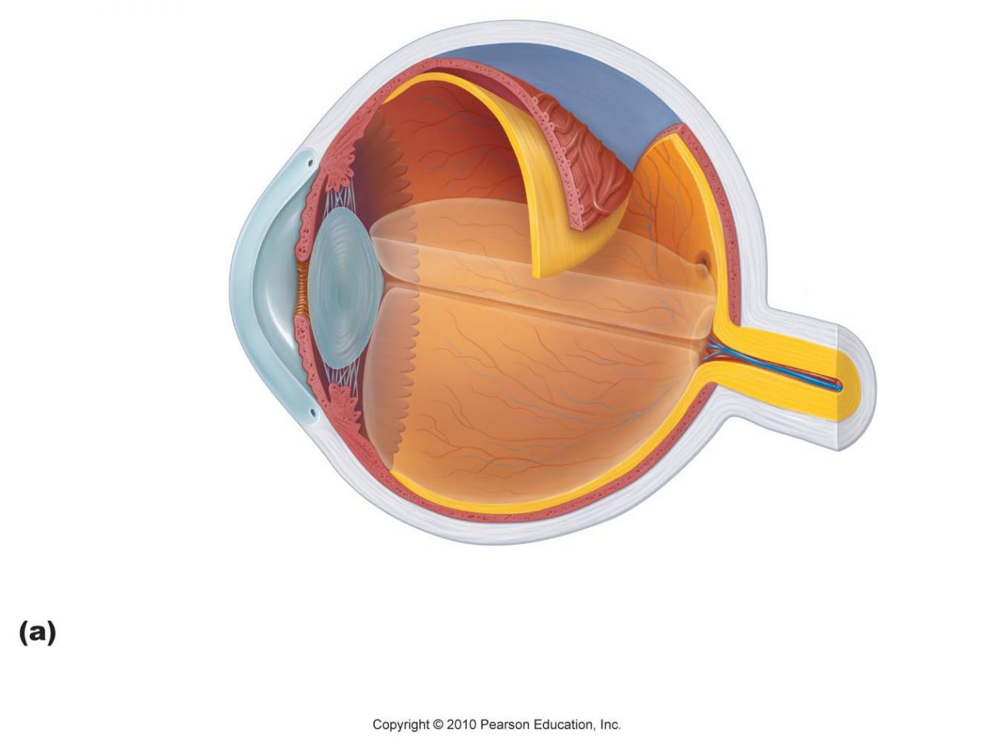

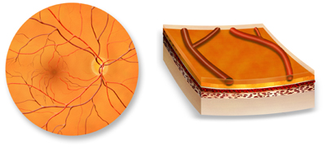
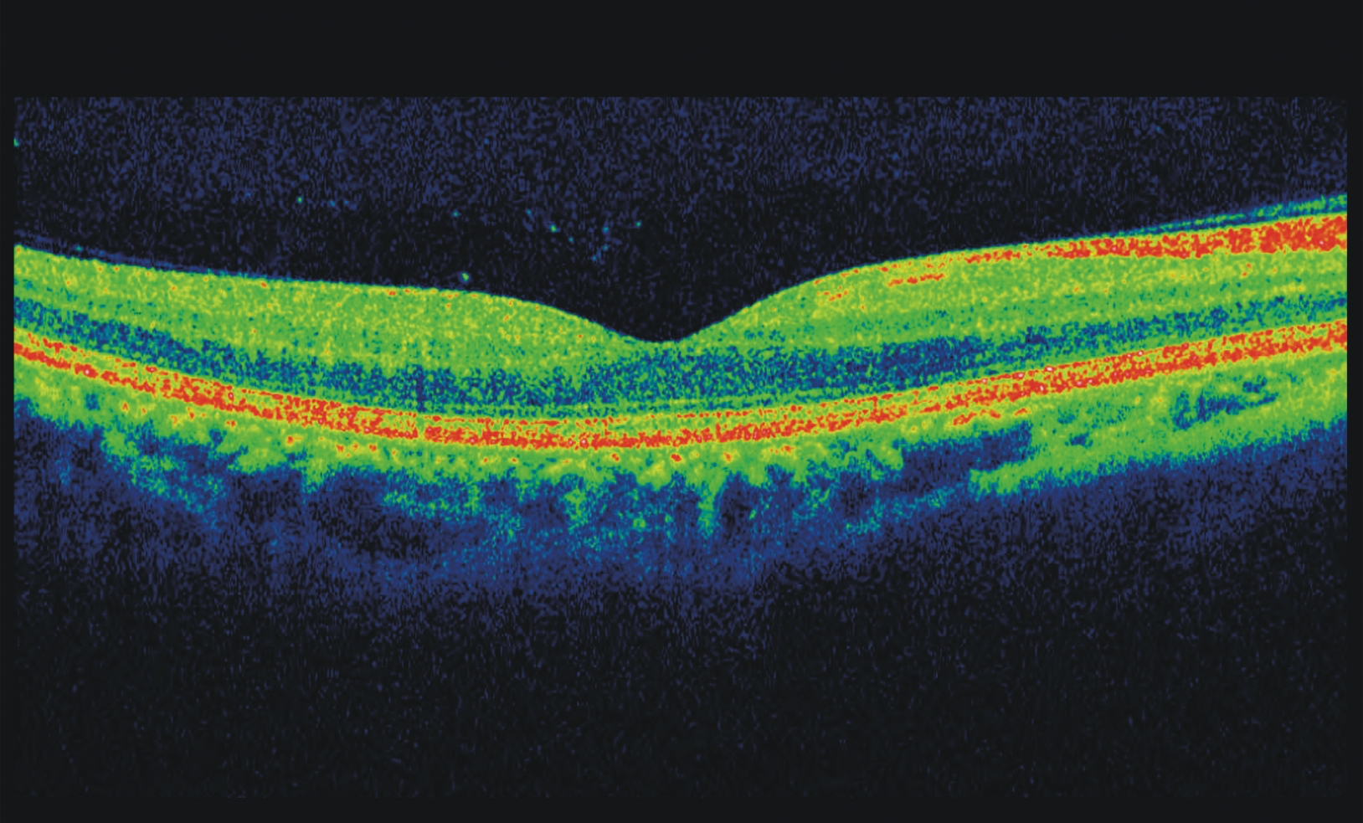
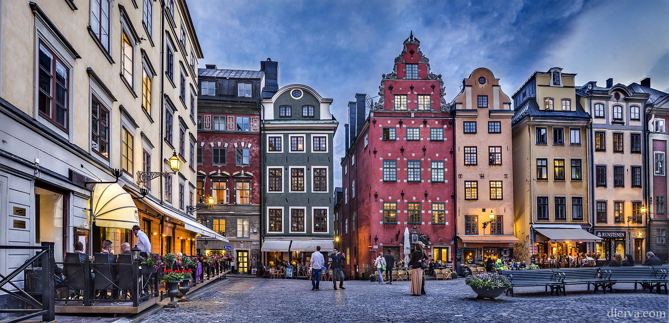
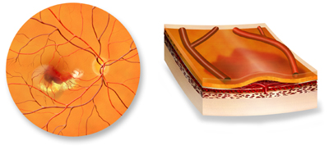
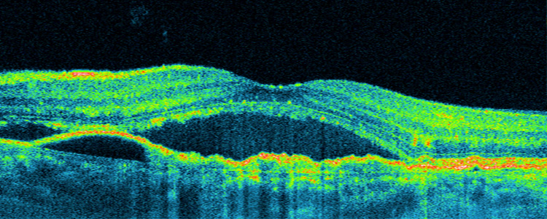
项目简介
行业需求
以黄斑病为例:
黄斑病是老龄化国家主要致盲病
患病率: 8.7% (45+), 30% (75+)
患病数: (2014)178 million, (2020)196 million, (2040)288 million
国内玻璃体手术约~1.4million例
黄斑病目前无法根治，只能保守治疗
以黄斑病为例:
黄斑病是老龄化国家主要致盲病
患病率: 8.7% (45+), 30% (75+)
患病数: (2014)178 million, (2020)196 million, (2040)288 million
国内玻璃体手术约~1.4million例
黄斑病目前无法根治，只能保守治疗
健康
视网膜
黄斑病变
视网膜
Notes:
后段的病一般都比较严重

Slide 5
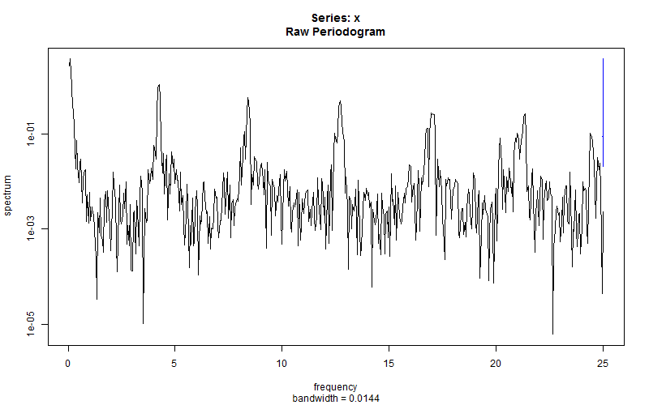
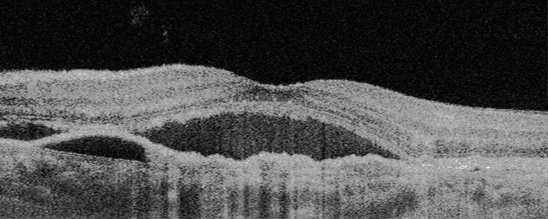
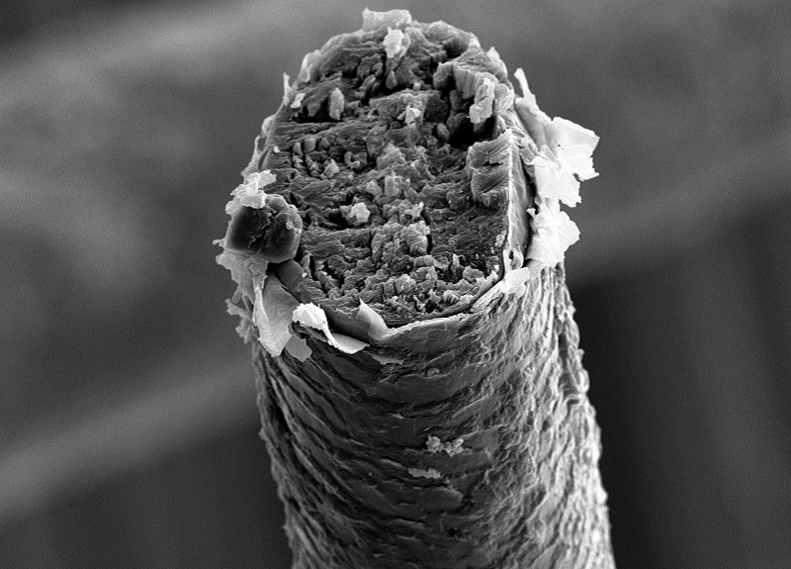
项目简介
行业痛点
人类视网膜 人类头发 医生生理抖动
120um
50 um
200um
~ 80 um
目前的治疗方法： --玻璃体注射 -- 药物注射量大
-- 药效低 -- 每4到六周重复注射
-- 副作用大
-- 能实施医院少 -- 医生培训周期长
-- 手术难度高

Slide 6
02 产品及案例
PRODUCT INFORMATION

Slide 7
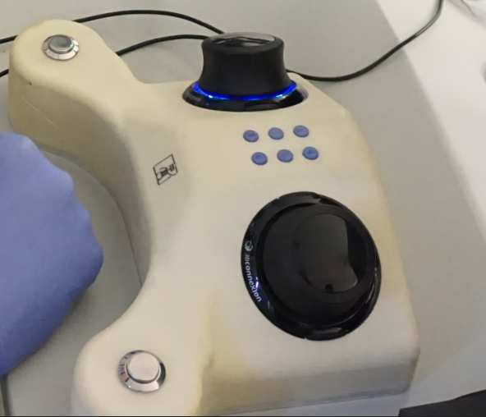
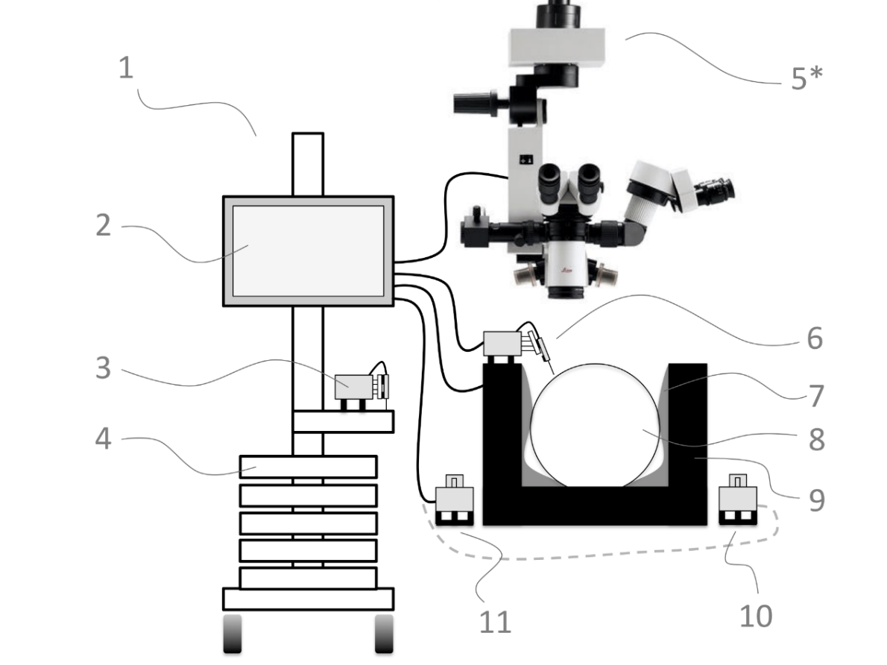
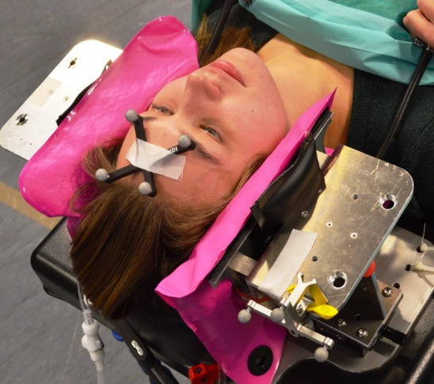
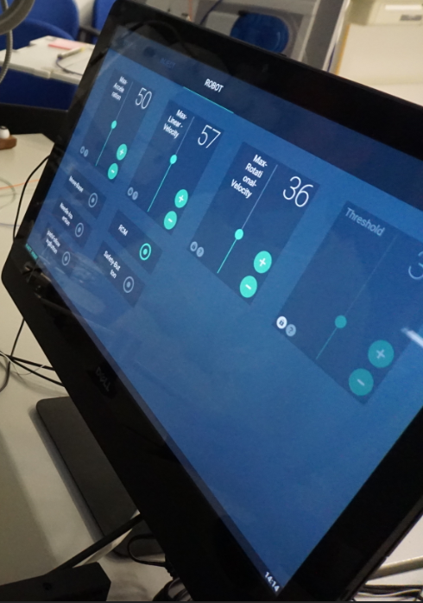
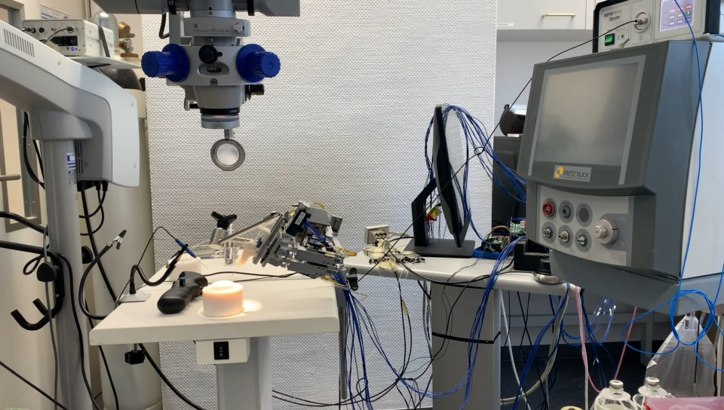
产品介绍
11
7
2
6
1) Workstation; 2) Control Panel with touch screen; 3) Cognitive instrument in parking position; 4) Surgical set (disposables); 5) Ophthalmic Microscope and iOCT; 6) Cognitive Instrument with drug delivery system; 7) Fixation air bags; 8) Patient; 9) Fixation System; 10) Optional additional Input device for trainer/supervisor; 11) Surgeon’s input device

Slide 8
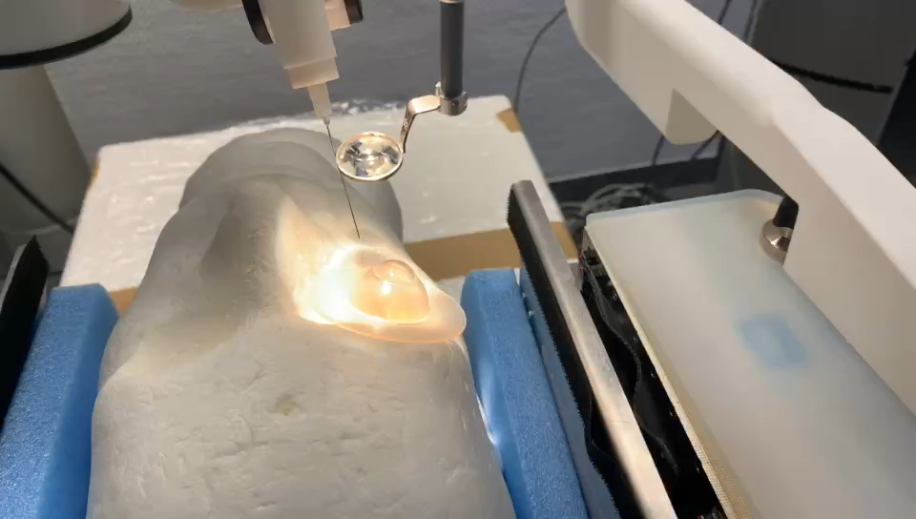
工业样机
模块化设计
认证标准
更易生产
更易清洁消毒
更易拆卸安装

Slide 9
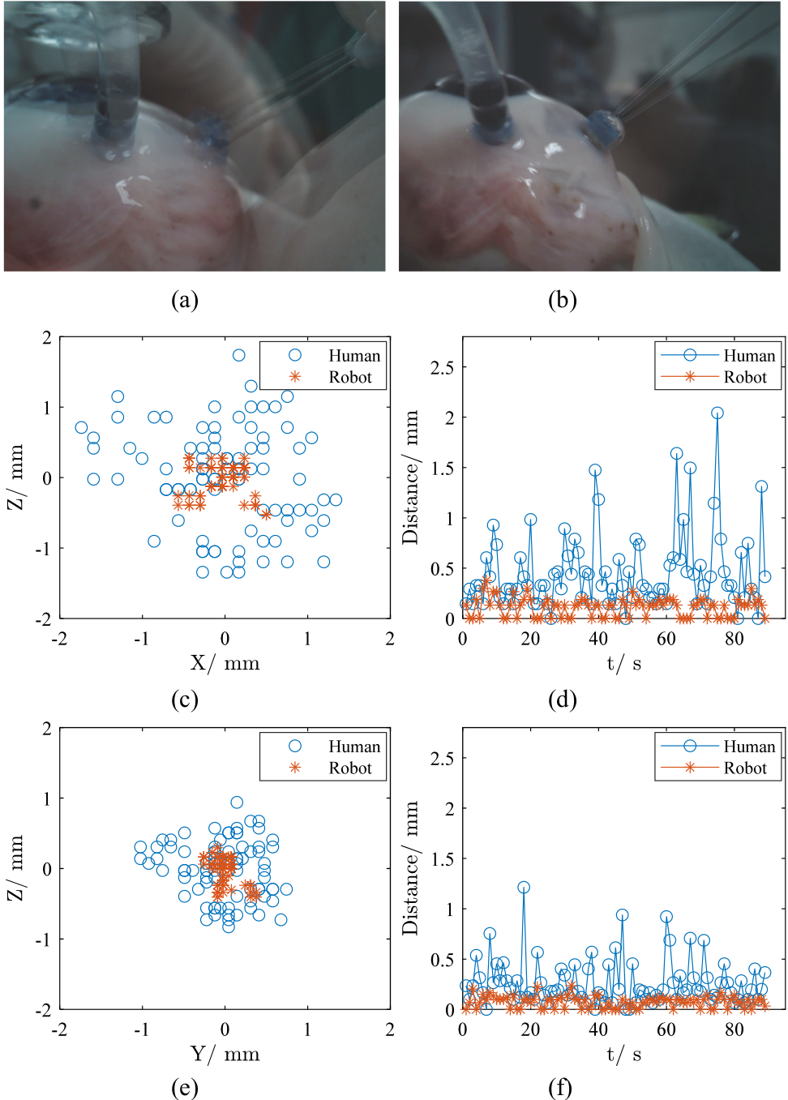
定位精度
图为25年手术经验的来自德国慕尼黑工业大学附属眼科医院的副主任Prof Dr. Maier与手术机器人的RCM控制精度对比试验。机器人RCM控制精度为0.39mm，主任医师控制精度为2.11 mm
精度数量级提升

Slide 10
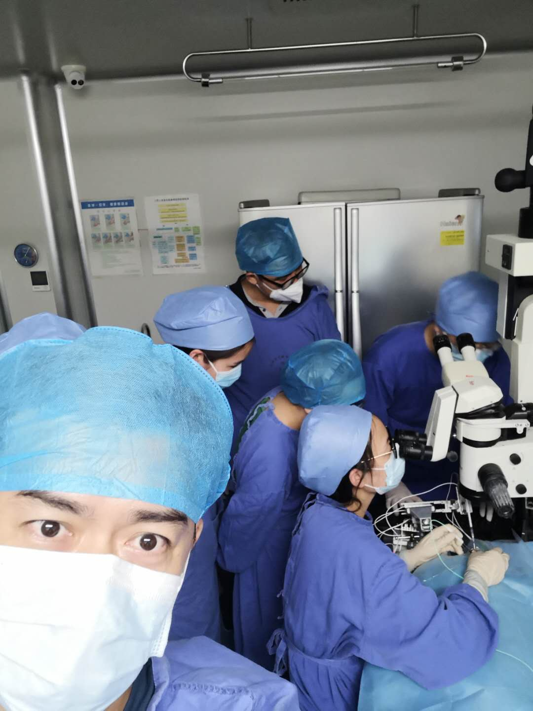
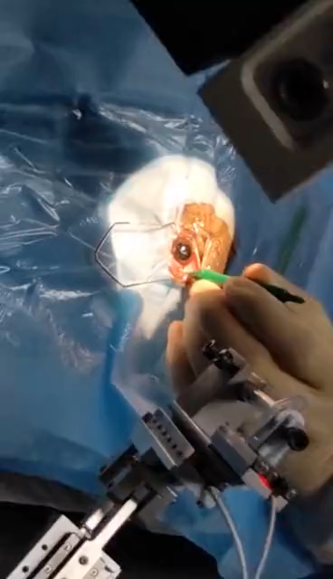
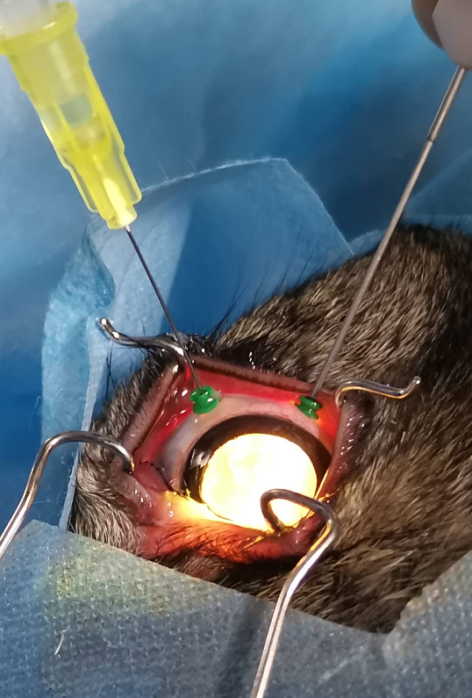
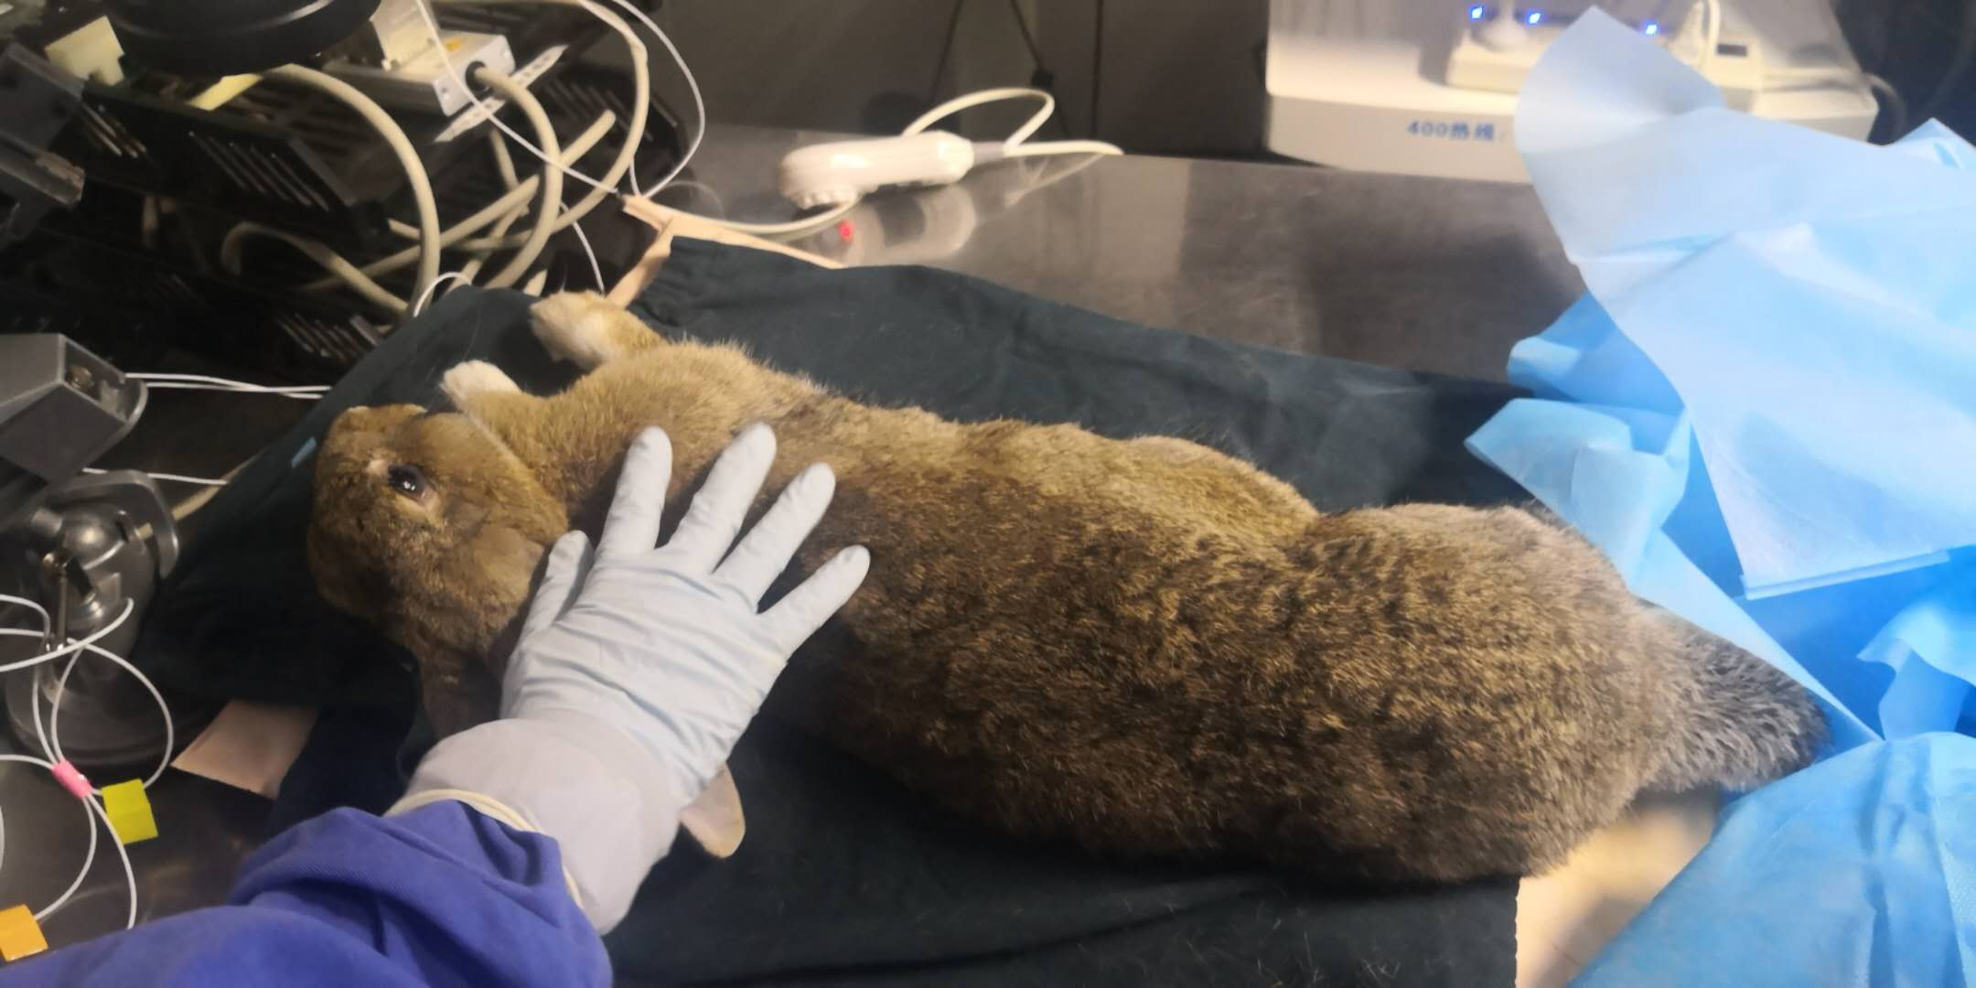
应用案例——手术机器人视网膜下注射

Slide 11
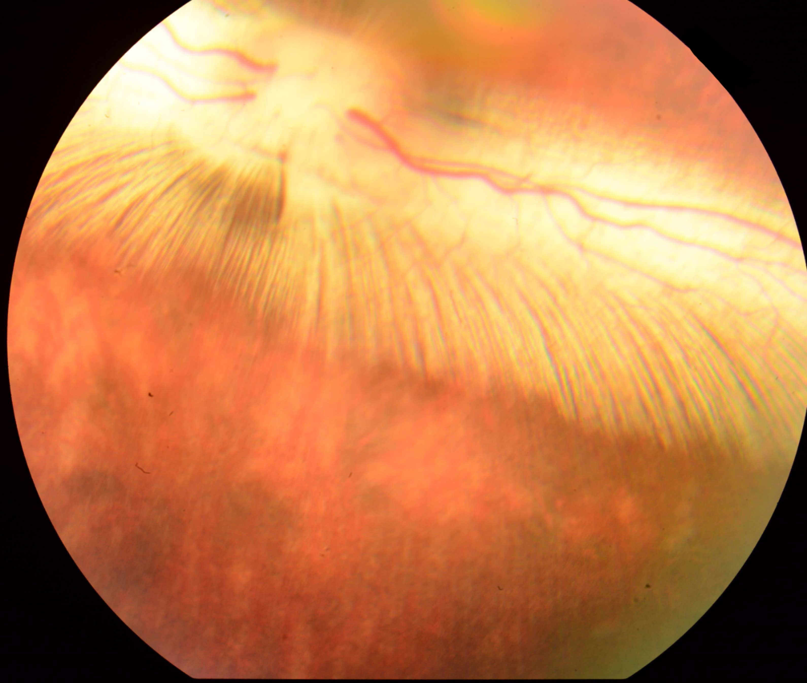
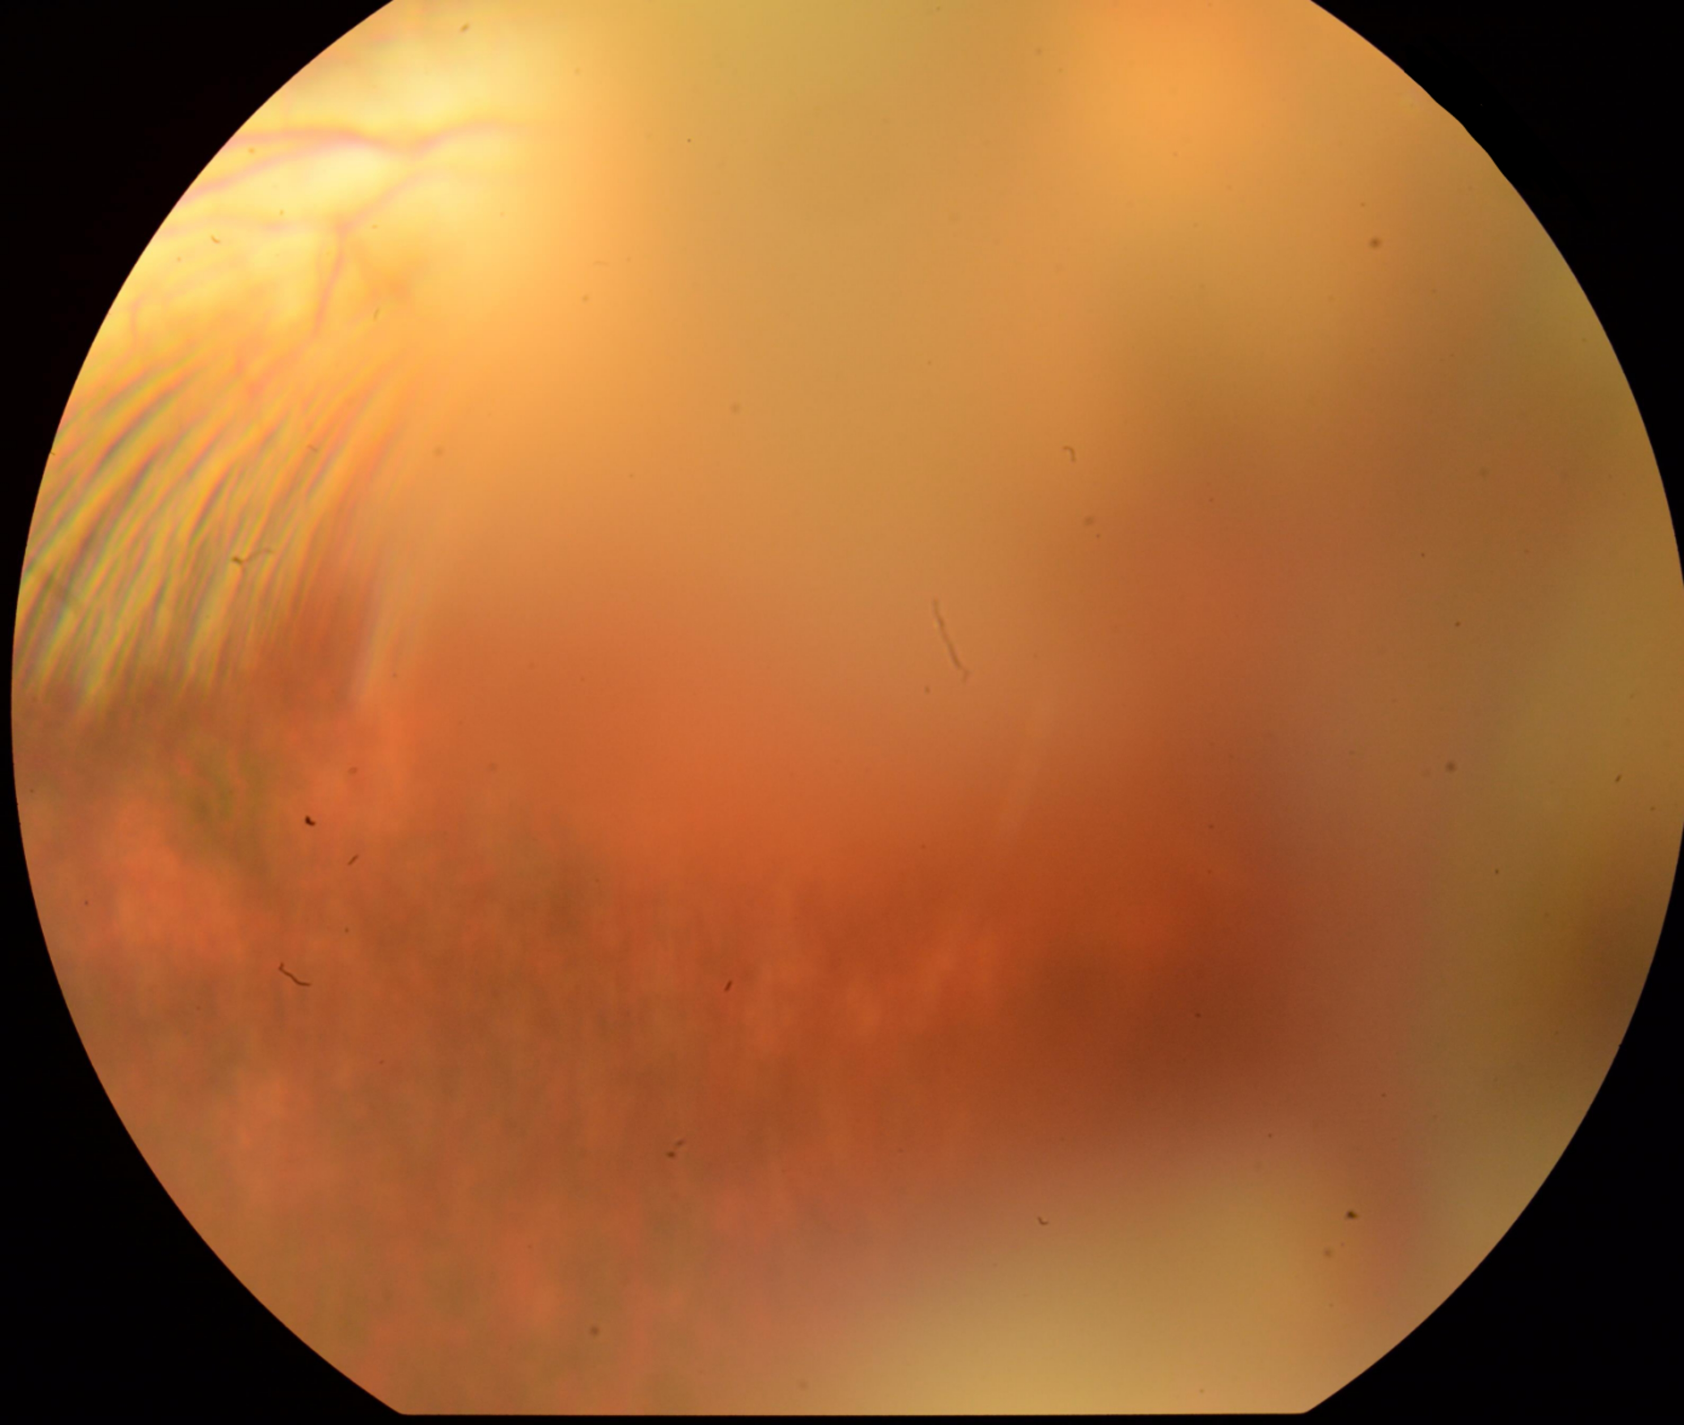
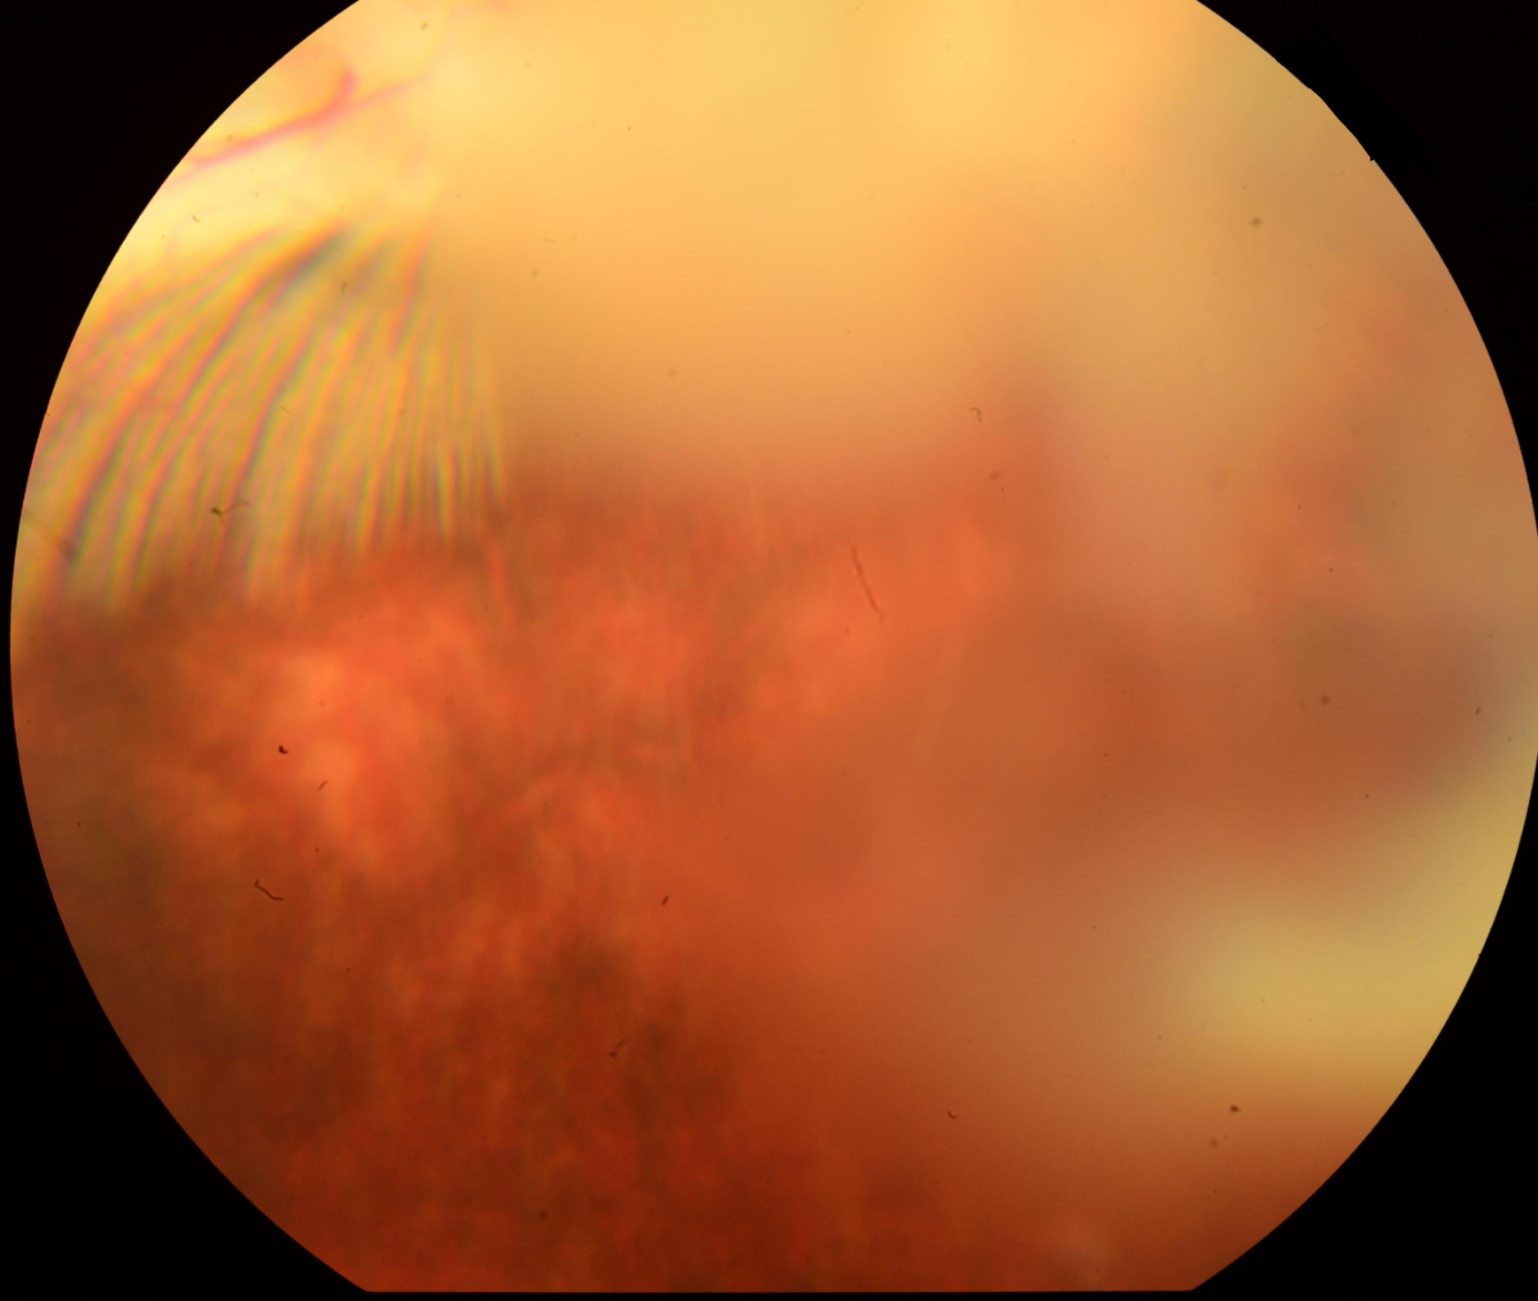
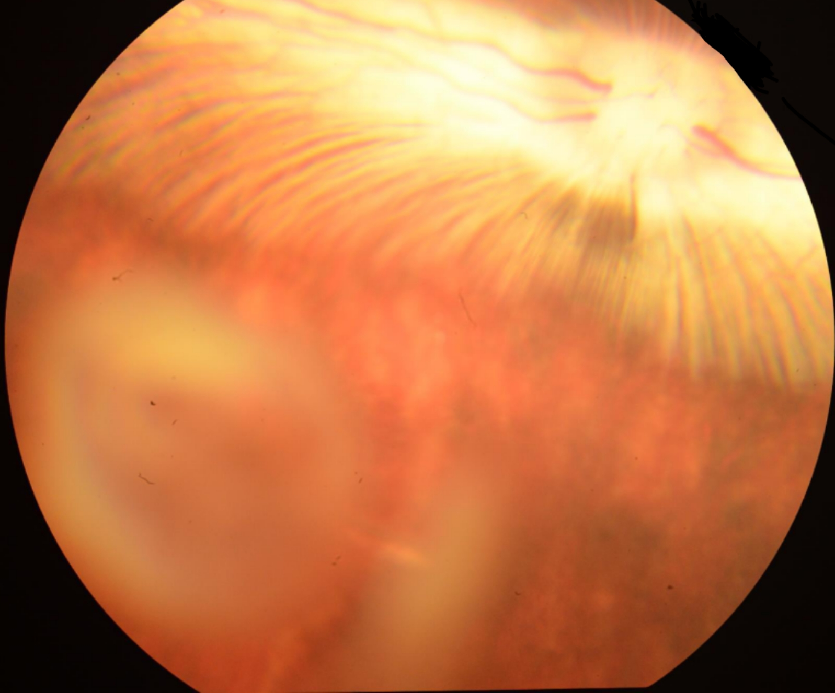
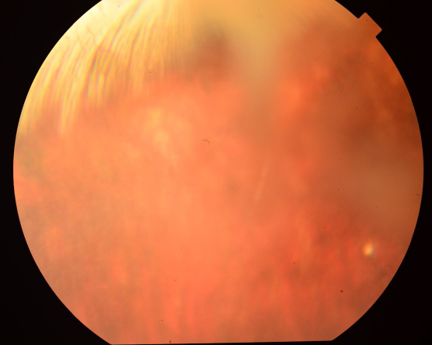
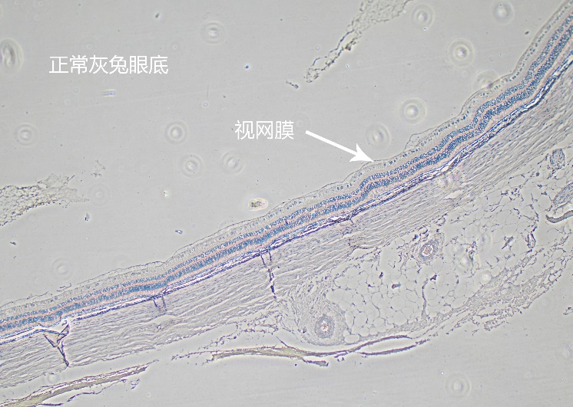
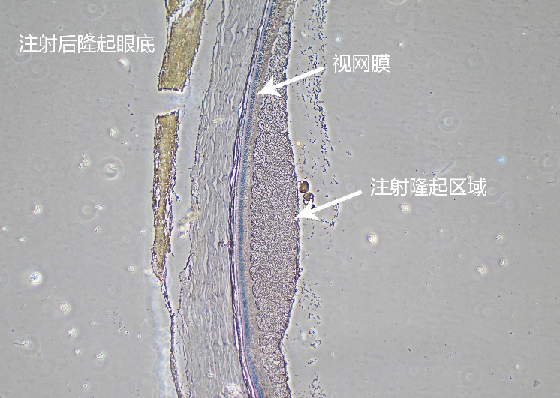
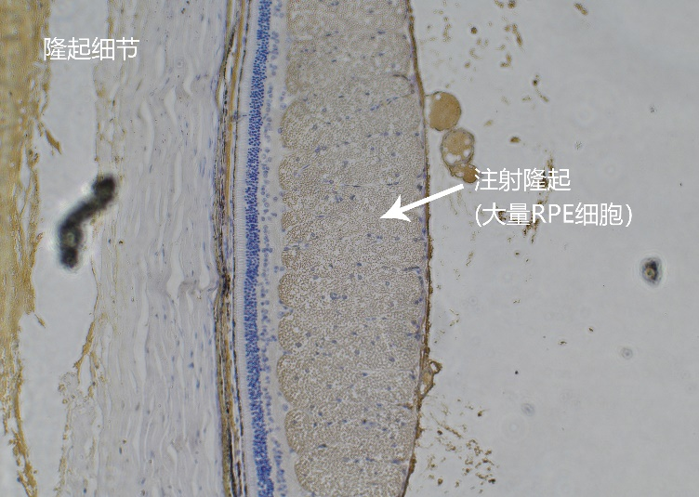
视网膜下注射动物实验阶段性结果：无医源性损伤
2020.7.20
2020.7.20
2020.7.27
2020.8.4
2020.8.16
正常灰兔眼底照片
术后当天眼底照片
大面积模糊
(视网膜脱落现象)
术后一周眼底照片
网脱现象有所好转
术后两周眼底照片
网脱现象大面积好转
术后一月眼底照片
网脱现象基本恢复

Slide 12
03 商业模式
BUSINESS MODEL

Slide 13


盈利模式
产品定制
产品销售
平台建设
（软硬件整体解决方案）
数据服务
机器人服务租赁科研
技术咨询
技术攻关
手术训练建设、
课程体系输出
为应用场景、产业需求提供“一站式”软硬件整体解决方案
Notes:
简单说就是卖机器，卖耗材

Slide 14
盈利模式
产品定制
产品销售
平台建设
（软硬件整体解决方案）
数据服务
机器人服务租赁科研
技术咨询
技术攻关
手术训练建设、
课程体系输出
卖机器
卖耗材
为应用场景、产业需求提供“一站式”软硬件整体解决方案
Notes:
简单说就是卖机器，卖耗材

Slide 15
04 融资计划
FINANCING PLAN

Slide 16
财务预测
第三年
第四年
第五年
盈利来源 | 技术咨询 | 联合申报 | 产品销售 | 平台建设 | 数据服务 | 机器人租赁 | 实验室建设＆课程体系输出 | 总收入
第三年 | 50 | 700 | 100 | 100 | 50 | 50 | 100 | 1,100
第四年 | 200 | 1000 | 500 | 500 | 100 | 200 | 500 | 3,000
第五年 | 300 | 1500 | 3000 | 1000 | 500 | 1000 | 1500 | 8,800

Slide 17
融资需求
组建约8人的全职工程师团队
团队建设
研发投入
重点投放在核心能力平台建设、新产品新技术研发等
预计费用 4００万
预计费用 1００万
用于团队日常运维包括办公场地、商务开支等
运营成本
生产制造
投资建设机器人生产线、配套场地等
团 队
预计费用 ２００万
预计费用 3００万
天使 轮
1600万
用于大型技术设备、研发耗材等购置
设备耗材
人体试验
动物实验和人体试验
预计费用 2００万
预计费用 4００万
Notes:
前期准备（厂房，设备，人员，开发验证），注册检验，临床试验，注册审批

Slide 18
04 关于我们
ABOUT US

Slide 19
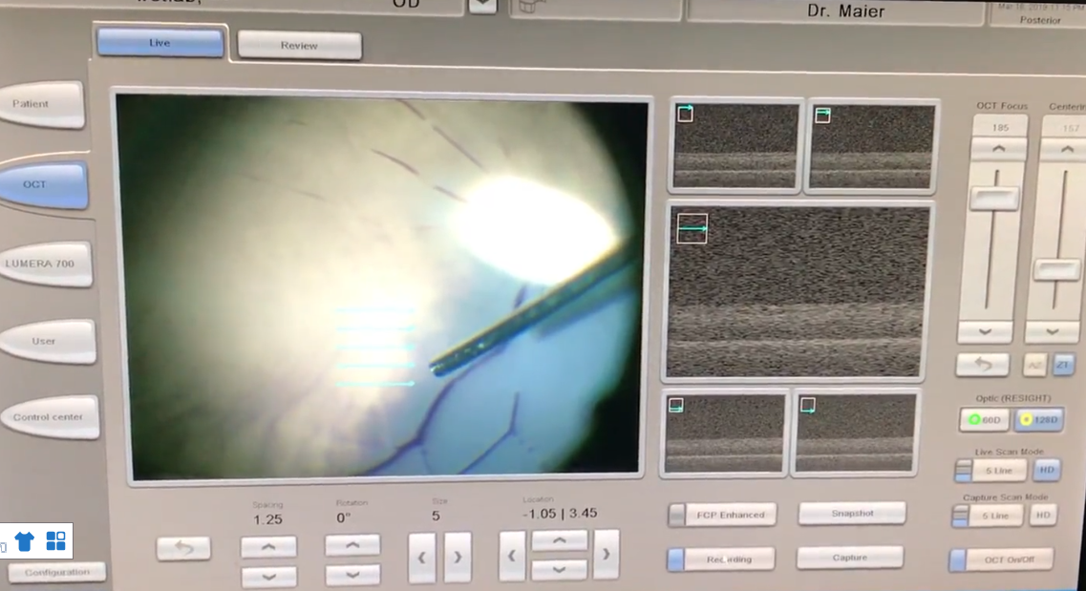
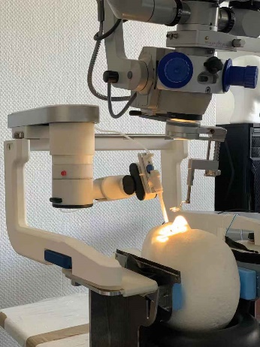
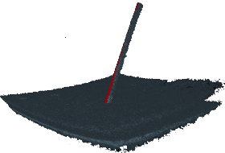
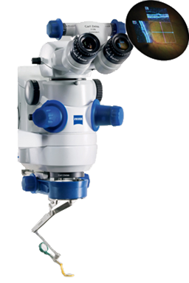
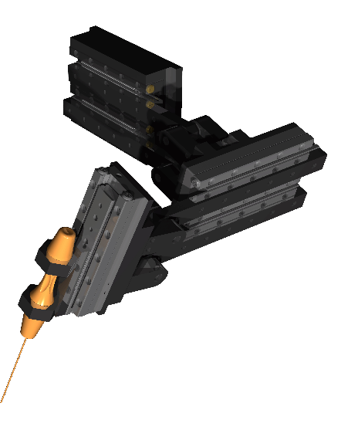
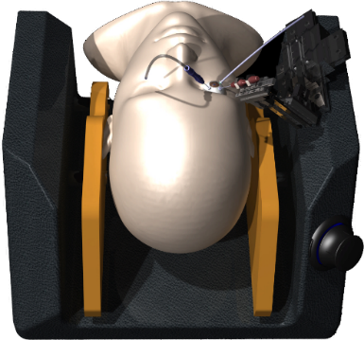
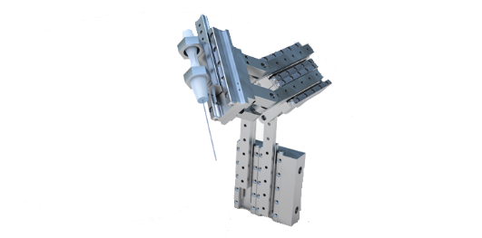
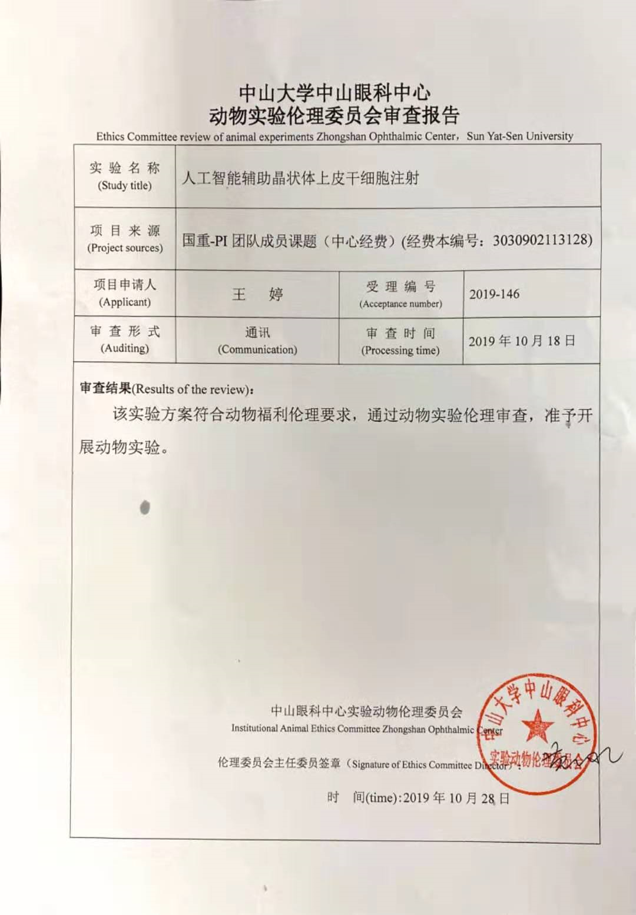
发展历程
2020
丰富产品体系
5G远程手术，动物实验
2019
工业样机
与中山眼科展开紧密合作，将手术操作扩展到白内障等常规眼科手术
2018
确定战略蓝图
2017.01
2012.06
2015.05
确定以Zeiss-iOCT图像引导的手术系统集成及研发
一代机器人
第一代机器人
模块系统
二代机器人
并串联耦合，轻量结构机器人
优化机械结构，更快控制响应，更精确运动
组建核心技术团队，设计辅助手术模块系统

Slide 20
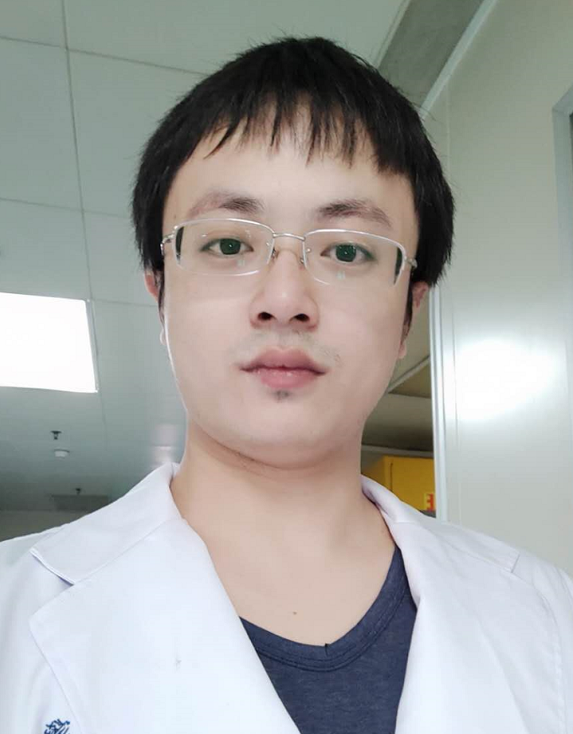
核心团队
夏俊
Jun XIA
中山大学 在读博士，专注机器人研究5年+。
2011年-2018年本硕就读于华南理工大学自动化学院，主要研究机器人单臂控制算法。
中山大学攻读博士期间，主要研究机器人辅助眼科手术。
目前负责系统整体设计、实时系统设计和人工智能算法。

Slide 21
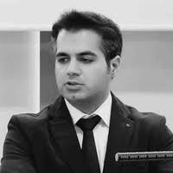
核心团队
Dr.-Ing M Ali Nasseri
慕尼黑工业大学 博士，专注机器人研究10年+
慕尼黑工业大学Isar右岸附属医院眼科器械研究实验室主任
长期与美国约翰霍普金斯大学，德国卡尔蔡司，西门子医疗，有长期稳定合作关系
目前负责团队技术方向设计、机器人整体优化，硬件控制平台设计。

Slide 22
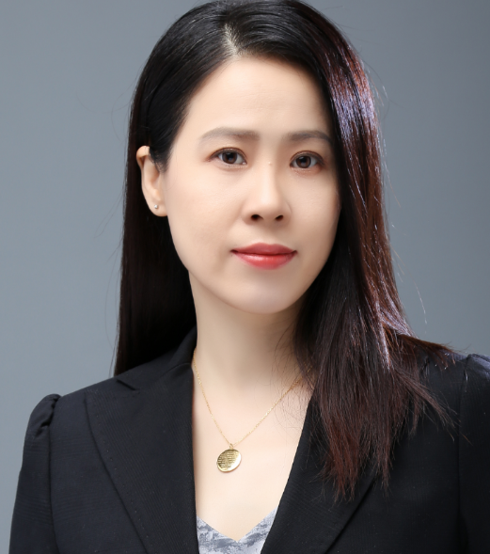
核心团队
黎丹
Dan LI
巴黎高等国际商业管理学院 MBA。
2014-2019年 联合畅想运营总监。2012年-2014年 荷兰Incentive国际会展公司法国分公司总经理。2005年-2012年 法国自由高级商务咨询师。
目前负责团队运营。

Slide 23
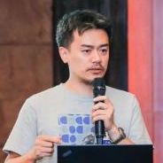
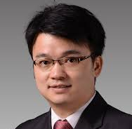
核心团队
技术首席科学家 黄凯
苏黎世理工大学 博士
中山大学 教授
无人系统研究所所长
海外高层次人才引进计划
广东省重点研发项目首席科学家
医学首席科学家 林浩添
中山眼科人工智能与大数据科主任
国家优青，国家重点研发项目首席科学家，青年珠江学者，广东省“特支计划”科技创新领军人才，广东省杰出青年医学人才和杰出青年基金获得者

Slide 24
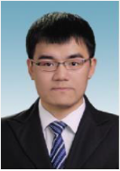
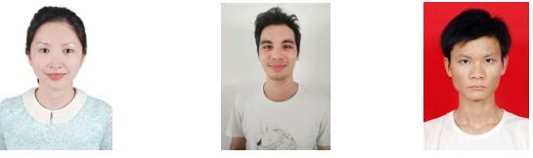
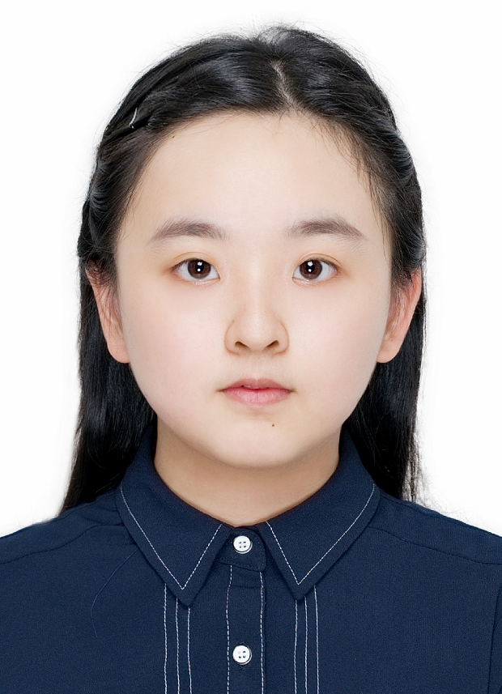
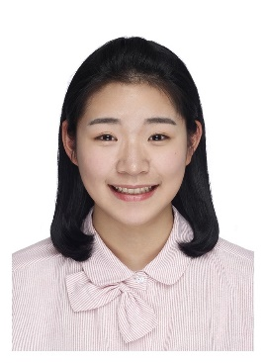
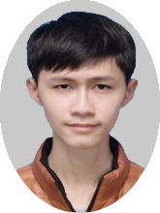
核心团队
技术主管 林生智
中山大学 硕士
系统优化
技术主管 Sean Bergunder
中山大学 硕士
控制算法开发
技术主管 吴天祎
中山大学 硕士
AI算法开发
工程师 倪欢琦
中山大学 硕士
AI算法开发
工程师 刘林林
中山大学 学士
控制算法开发
团队源于慕尼黑工业大学与中山大学无人系统研究所，团队主创人员来自慕尼黑工业大学、中山大学等海内外名校，团队中硕士以上学历占80%以上，是一支由高学历、高素质人才组成的创业团队，具备丰富的国家及企业重点工程项目研发经验。
创始人均在医疗机器人方向具有5年以上研发经验，发表MICCAI, IEEE-ICRA, IEEE-IROS, IEEE-EMBC会议论文及顶级期刊20余篇。
首席技术顾问黄凯教授毕业于苏黎世理工大学，中组部青年千人科学家，为机器人系统设计、平台架构设计提供技术支持。
首席医学顾问林浩添教授是著名白内障手术专家，中山眼科人工智能与大数据科主任，国家优青，国家重点研发项目首席科学家，青年珠江学者，广东省“特支计划”科技创新领军人才，广东省杰出青年医学人才和杰出青年基金获得者。
海外运营顾问 M. Ali Nasseri博士拥有9年+医疗机器人海外市场经验。

Slide 25
高精度眼科手术机器人团队
打造手术智能化，助力智能医疗
THANK YOU
15919108955
huangk36@mail.sysu.edu.cn
广东.广州

